Slide 1

水素を活用した
自立・分散型エネルギーシステム構築事業
2019年度予算（案）
600百万円（ 1,000百万円）
平成25年度予算
○○百万円
地球環境局地球温暖化対策課
地球温暖化対策事業室
背景・目的
事業概要
事業目的・概要等
温室効果ガス排出量の削減目標達成に不可欠な再生可能エネルギーについては系統の制約等から導入が進まない地域が存在。
将来の再生可能エネルギー大量導入社会を見据え、蓄電池や水素等を活用することで、系統に依存せず再生可能エネルギーを電気・熱として供給できるシステム構築が必要。
本事業では再生可能エネルギーを地域で最大限活用する将来像を見据え、自立型水素エネルギー供給システムの導入・活用方策の確立を目指す。
再生可能エネルギー発電設備とともに、①蓄電池、②水電解装置、③水素貯蔵タンク、④燃料電池、⑤給水タンク等を組み合わせ、再生可能エネルギー由来の電気・熱（温水を含む）をオンサイトで供給するシステムを支援（2/3）し、水素を活用して再生可能エネルギーを最大限導入・自家消費するモデルを構築する。
期待される効果
地域の実情に応じた、水素による再生可能エネルギーの貯蔵・利用モデルが確立され、再生可能エネルギーの導入とCO2排出削減を図ることが可能となる。
事業スキーム
国
非営利法人
地方公共団体・民間企業等
補助
(定額)
補助
(2/3)
実施期間：平成30年度 ～ 32年度(2020年度)
イメージ
蓄電池
必要な
電気・熱
（温水を含む）を供給
再生可能
エネルギー
水電解装置
水素貯蔵タンク
給水タンク
燃料電池

Slide 2

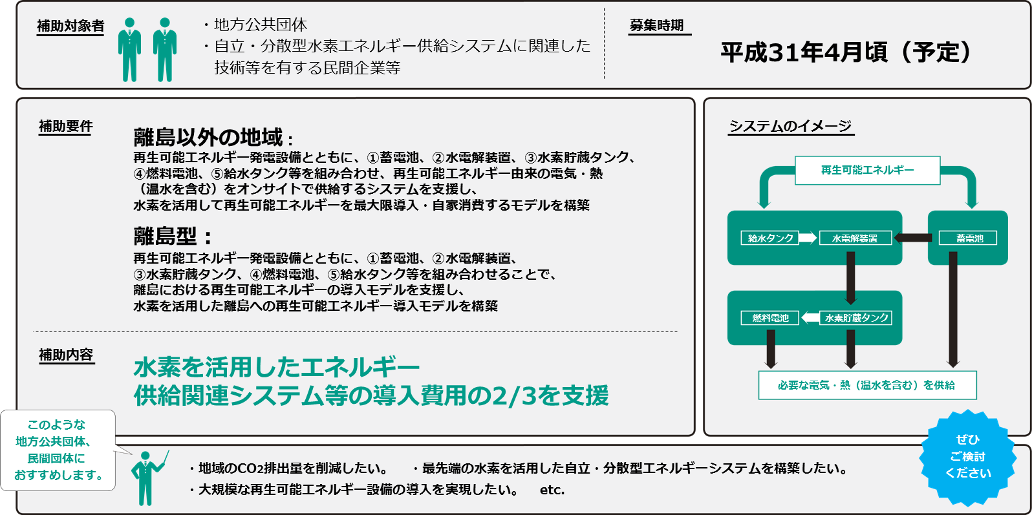
2019年度予算（案）
600百万円（1.000百万円）
水素社会に向けて
事業名
地方公共団体向け
民間向け
水素を活用した自立・分散型エネルギーシステム構築事業
水素を活用した再生可能エネルギー設備の導入を支援します。
環境省地球環境局地球温暖化対策課地球温暖化対策事業室 電話：03-5521-8339 FAX：03-3580-1382

Slide 3
自立・分散型エネルギーシステムイメージ
再エネ・蓄電池・水素を効率的に組み合わせて、需要家に電気と熱を供給。
再エネから負荷への直接供給を優先
秒～日程度の短期的な負荷変動へ
充放電効率の高い蓄電池を利用
電気
蓄電池ユニット
熱
H2
水素貯蔵タンク
H2
燃料電池ユニット
水電解水素製造装置ユニット
H2O
給水タンク
H2O
月～年程度の長期的な負荷変動へ
蓄電量の目減りのない水素を利用
水電解水素製造装置ユニット
H2O

Slide 4
離島型モデル導入イメージ
離島モデルの背景・意義
離島の多くは、ディーゼル発電機を使っており、電源の低炭素化が課題
一方、系統が脆弱な離島では不安定な再エネ電気の導入には限界がある。
取組内容
再エネを蓄電池・水素を組み合わせて安定的に利用することで、離島グリッドの再エネ導入拡大を実現するモデルを確立。
離島マイクログリッド
ディーゼル
発電
電力
電力
電力
蓄電池
燃料
電池
水素
熱
電力
再エネの安定化で系統が脆弱な
離島に最大限の再エネ導入
ディーゼル依存を低減し、
低炭素化をはかる

Slide 5
補助対象（※2018年度の内容を参考として掲載）
基本要件
事業を行うための実績・能力・実施体制が構築されていること
提案内容に、事業内容・事業効果・経費内訳・資金計画等が明確な根拠に基づき示されていること
本事業の補助により導入する設備等について、国からの他の補助金（負担金、利子補給金並びに適正化法第２条第４項第１号に規定する給付金及び同項第２号に掲げる資金を含む。）を受けていないこと
離島以外モデル ※以下すべてを満たす必要あり
エネルギーマネジメントシステム構築のノウハウまたは特許等を有し、かつそのシステムについて１年以上の運転実績のある事業者の実績説明書もしくは見積書を提出すること
再エネ発電設備とともに、①蓄電池、②水電解装置、③給水タンク、④水素貯蔵タンク、⑤燃料電池、⑥貯湯タンク、⑦熱配管等を組み合わせ、再エネ由来の電気・熱（温水を含む）をオンサイトで供給するシステムであること。
系統電力に依存せず、再生可能エネルギーのみで自立可能なシステムであること（ただし、寒冷地における凍結防止用の補機に限り、安全性の観点から系統電力によるエネルギーの補完も可とする。）。
再生可能エネルギーを地域で最大限活用する将来像を見据え、燃料電池により電気と熱（当該熱によって温めた温水を含む。）の両方を活用できるシステムとすること。また、再生可能エネルギーの変動や負荷側の変化を常に監視し、自動運転するエネルギーマネジメントシステムを実装し、最適なバランスでエネルギーを貯蔵・供給して二酸化炭素の排出削減に寄与するシステムとすること。
離島モデル
離島以外モデルに加え、以下の要件を満たすものとする。
離島地域のミニグリッド、マイクログリッドに対し、グリッドの電力の一部もしくは全部を賄うものであること。

Slide 6
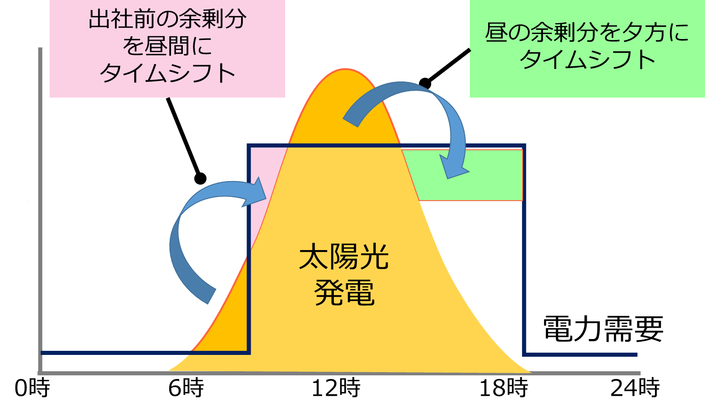
蓄エネルギーの方法
蓄エネルギーの方法
再エネ電力を蓄電池に蓄える。
再エネ電力による水電解で発生させた水素で蓄える。
蓄エネルギーは、以下のいずれの場合も可。
再エネ電力の余剰分を蓄える。
余剰分に限らず、再エネ電力の一部または全部を計画的に蓄える。
0時
例：太陽光発電の余剰電力を蓄積し、別の時間帯で活用する場合

